Slide 1
Буква Ё. Звуки [j΄o],[о].
Обучение грамоте 1 класс «Школа России»
Составила:
Хозяинова Светлана Константиновна – учитель начальных классов

Slide 4
Первое задание

Slide 5
Второе задание
А Е
О Я
У И
Ы

Slide 6
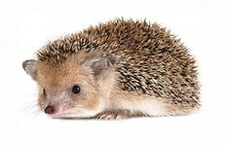
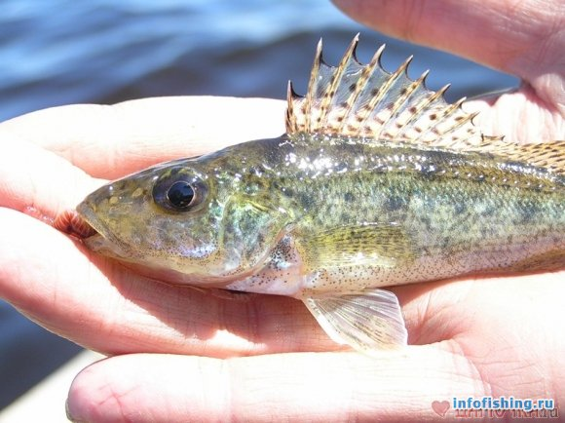
Третье задание

Slide 7
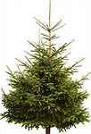
Последнее задание
Еле-еле ель Егор Затащил к себе во двор

Slide 8
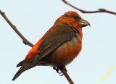
.
ЕЛЬНИК

Slide 9
КЛЁСТ

Slide 10
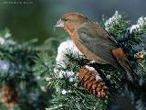
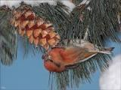
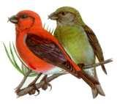

Slide 11
КЛЁСТ

